Slide 1


TREINAMENTO
Belo horizonte

Slide 2


Slide 3
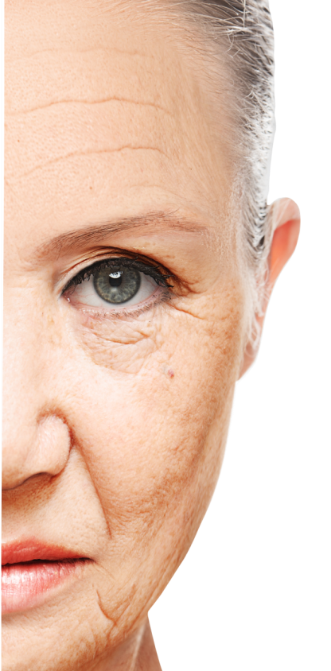
ENVELHECIMENTO
SAUDÁVEL
ESTE É O
NOSSO NEGÓCIO

Slide 4
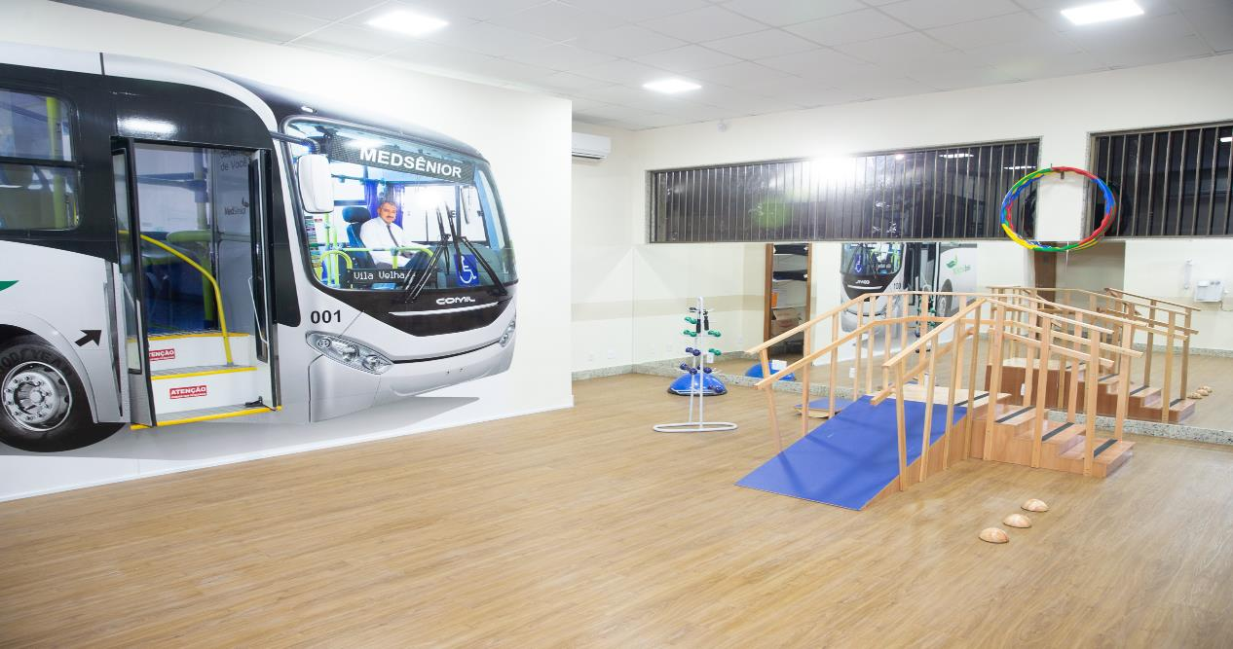
NÚCLEO DE AUTONOMIA E INDEPENDÊNCIA

Slide 5

OFICINAS DE SAÚDE

Slide 6
MEDSÊNIOR
NO BRASIL
GRANDE VITÓRIA
BRASÍLIA
BELO HORIZONTE
CURITIBA
RIO DE JANEIRO
SÃO PAULO
PORTO ALEGRE

Slide 7
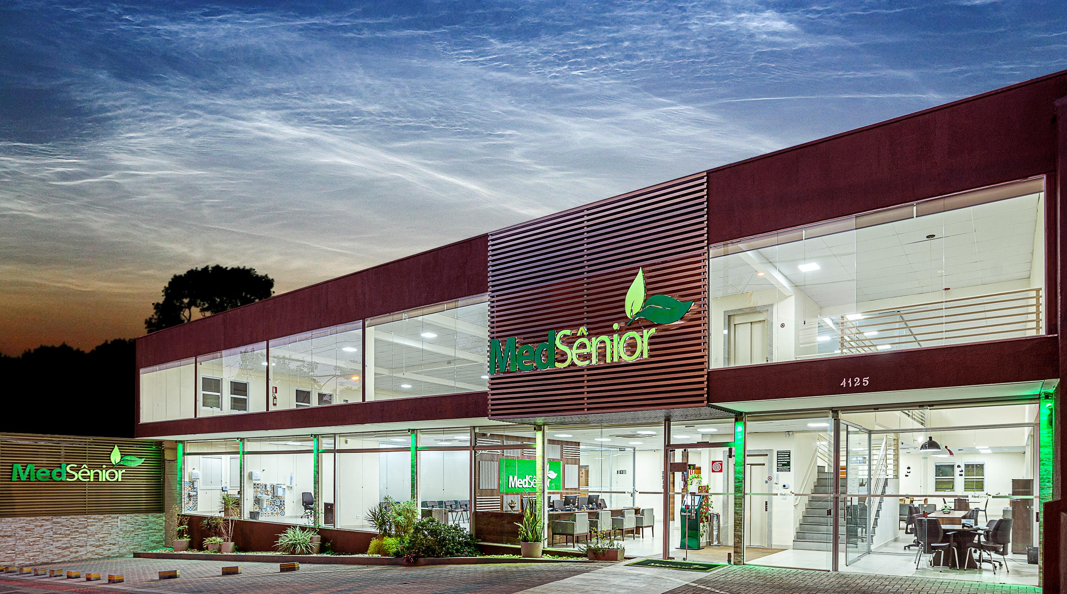
MEDSÊNIOR
NO BRASIL
BELO HORIZONTE - MG

Slide 8
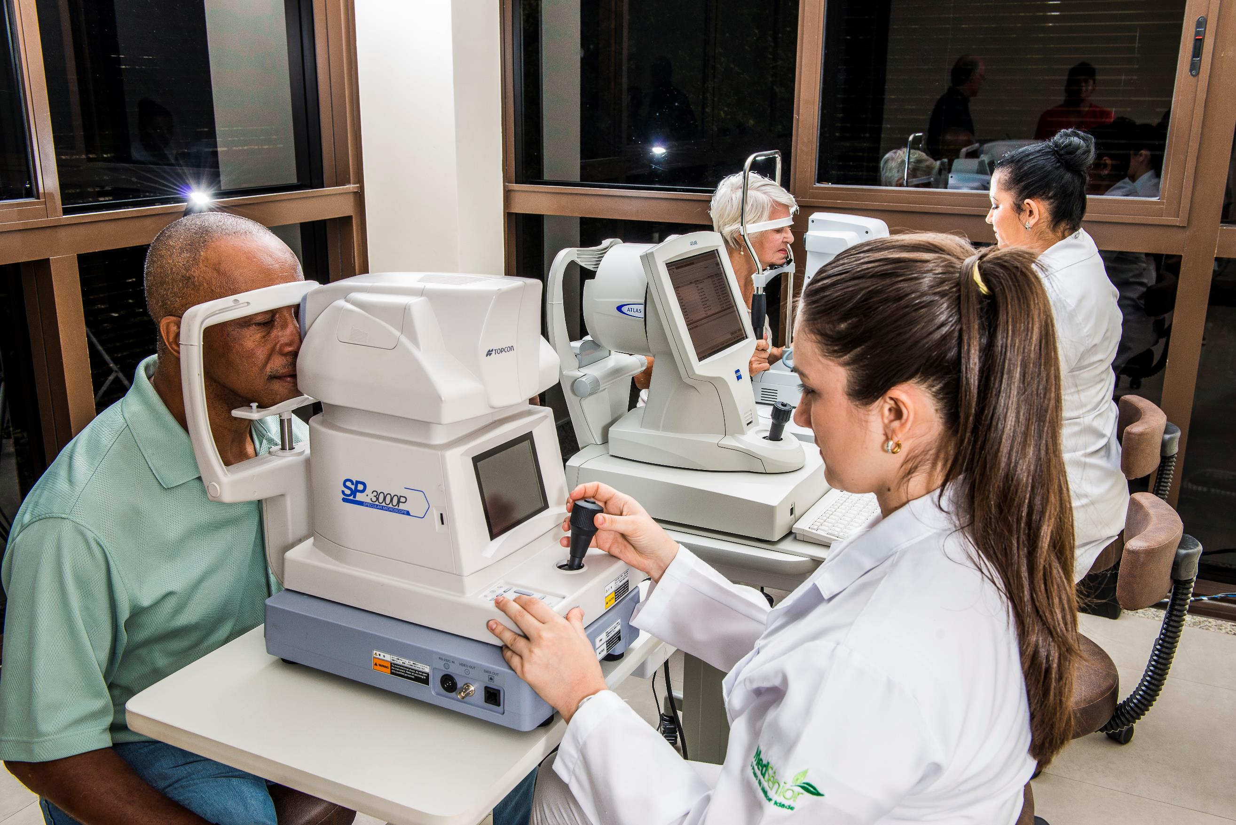
MEDSÊNIOR
NO BRASIL
CENTRO DE OFTALMOLOGIA
BELO HORIZONTE - MG

Slide 9


Slide 10
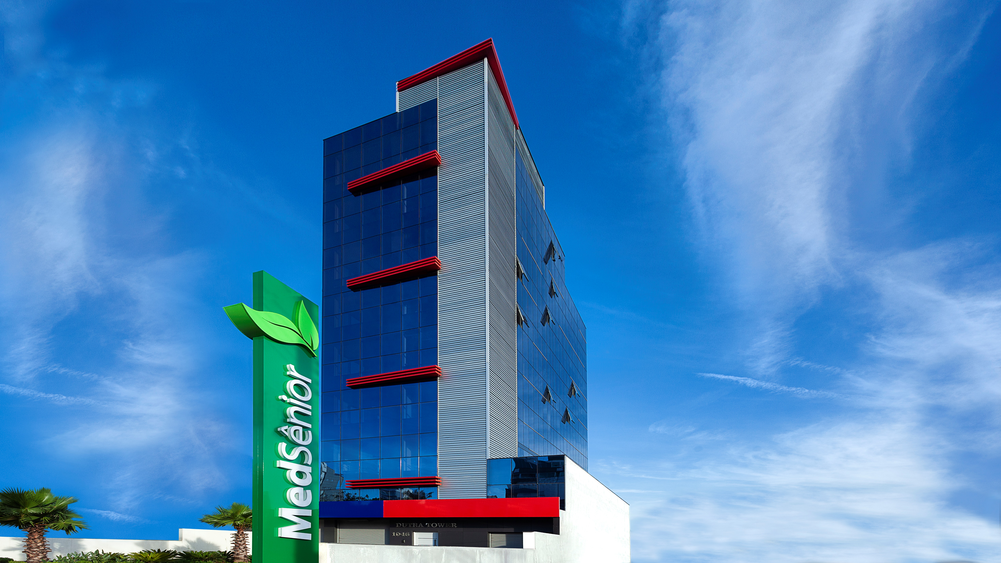
MEDSÊNIOR
NO BRASIL
CONTAGEM - MG

Slide 11


Slide 12
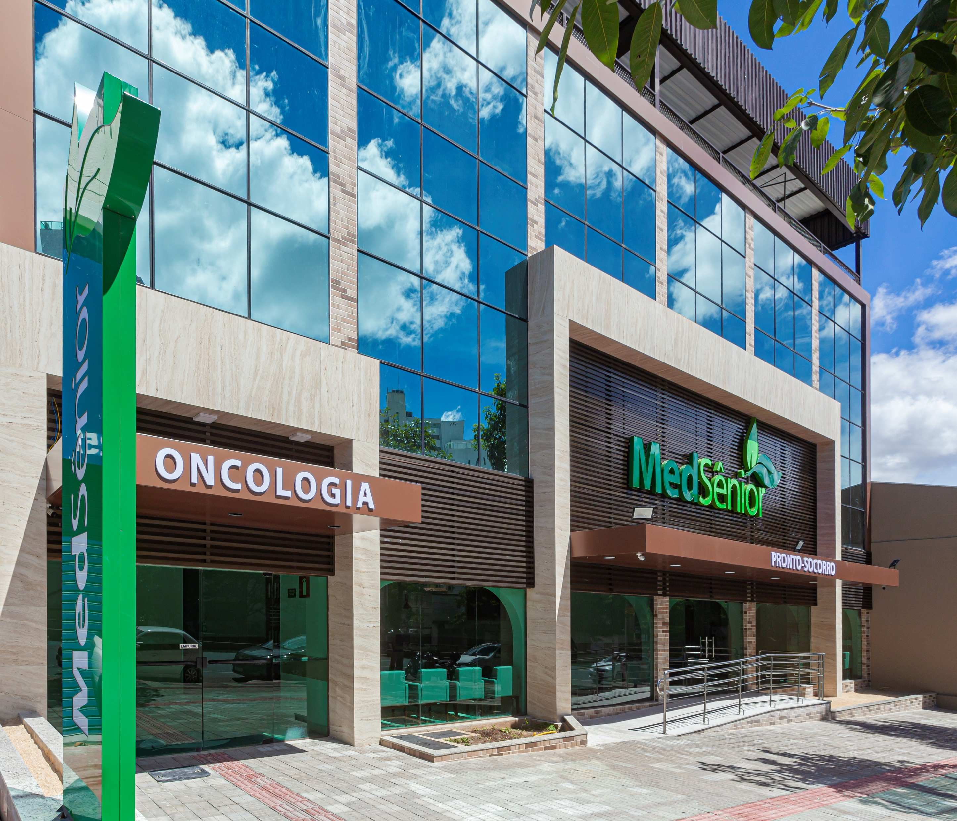
BELO HORIZONTE
GUTIERREZ

Slide 13
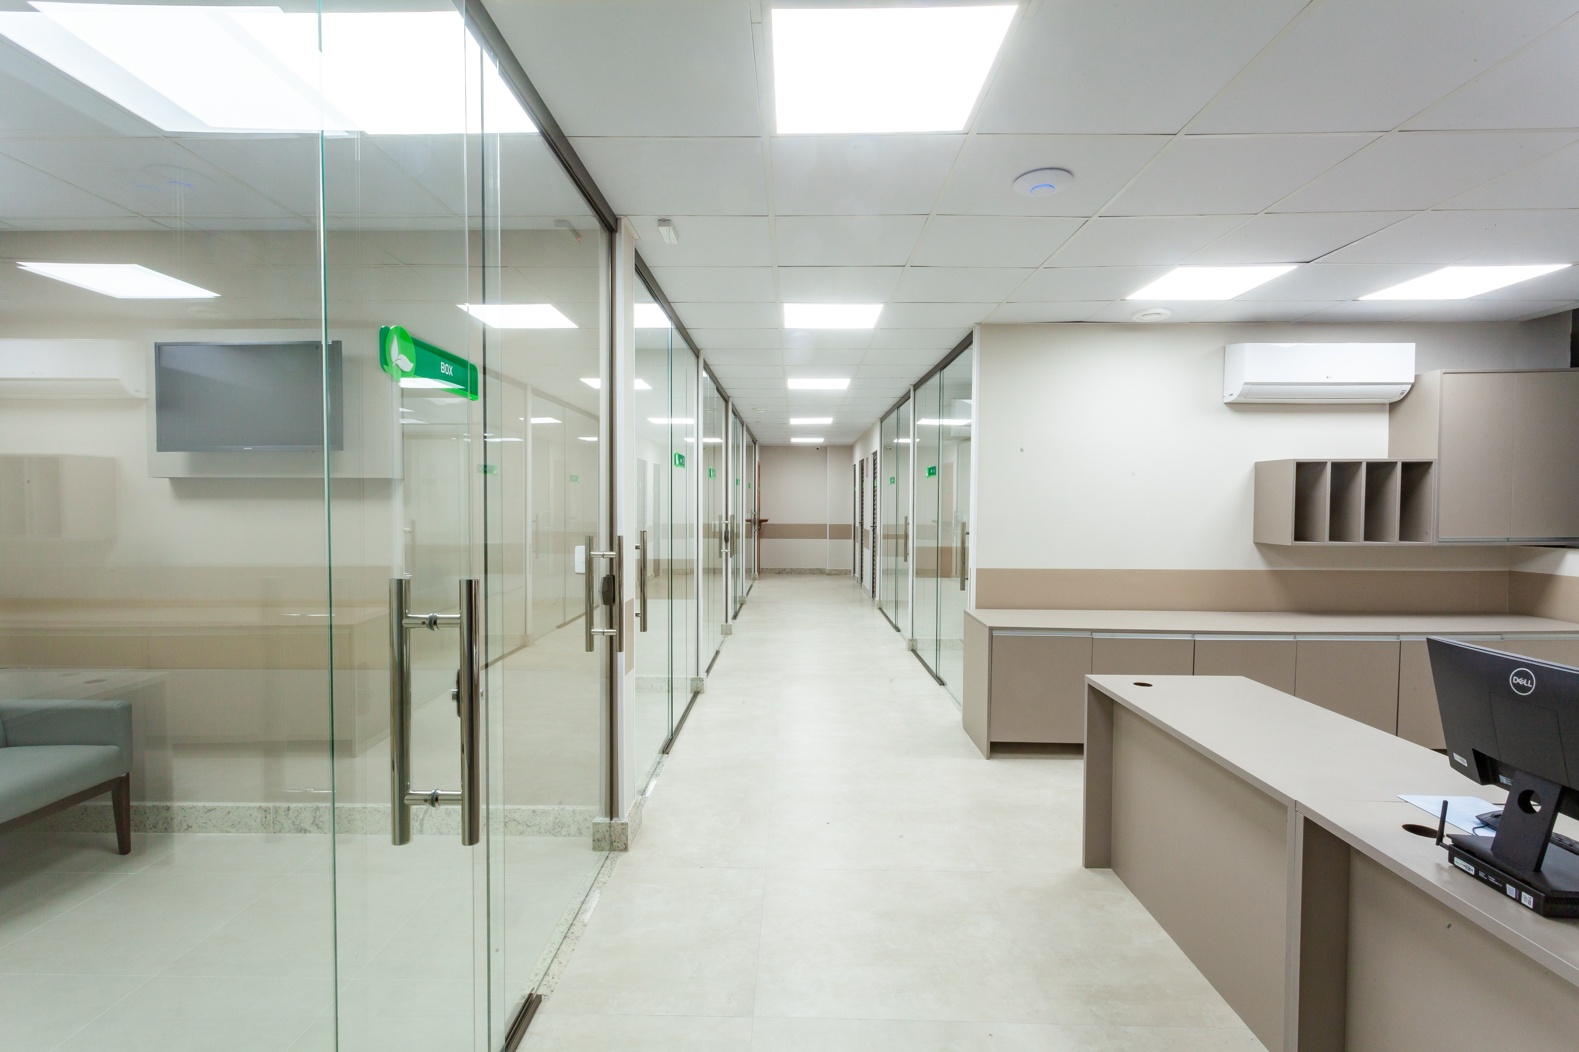
MEDSÊNIOR
NO BRASIL
CENTO DE ONCOLOGIA - BELO HORIZONTE
GUTIERREZ

Slide 14
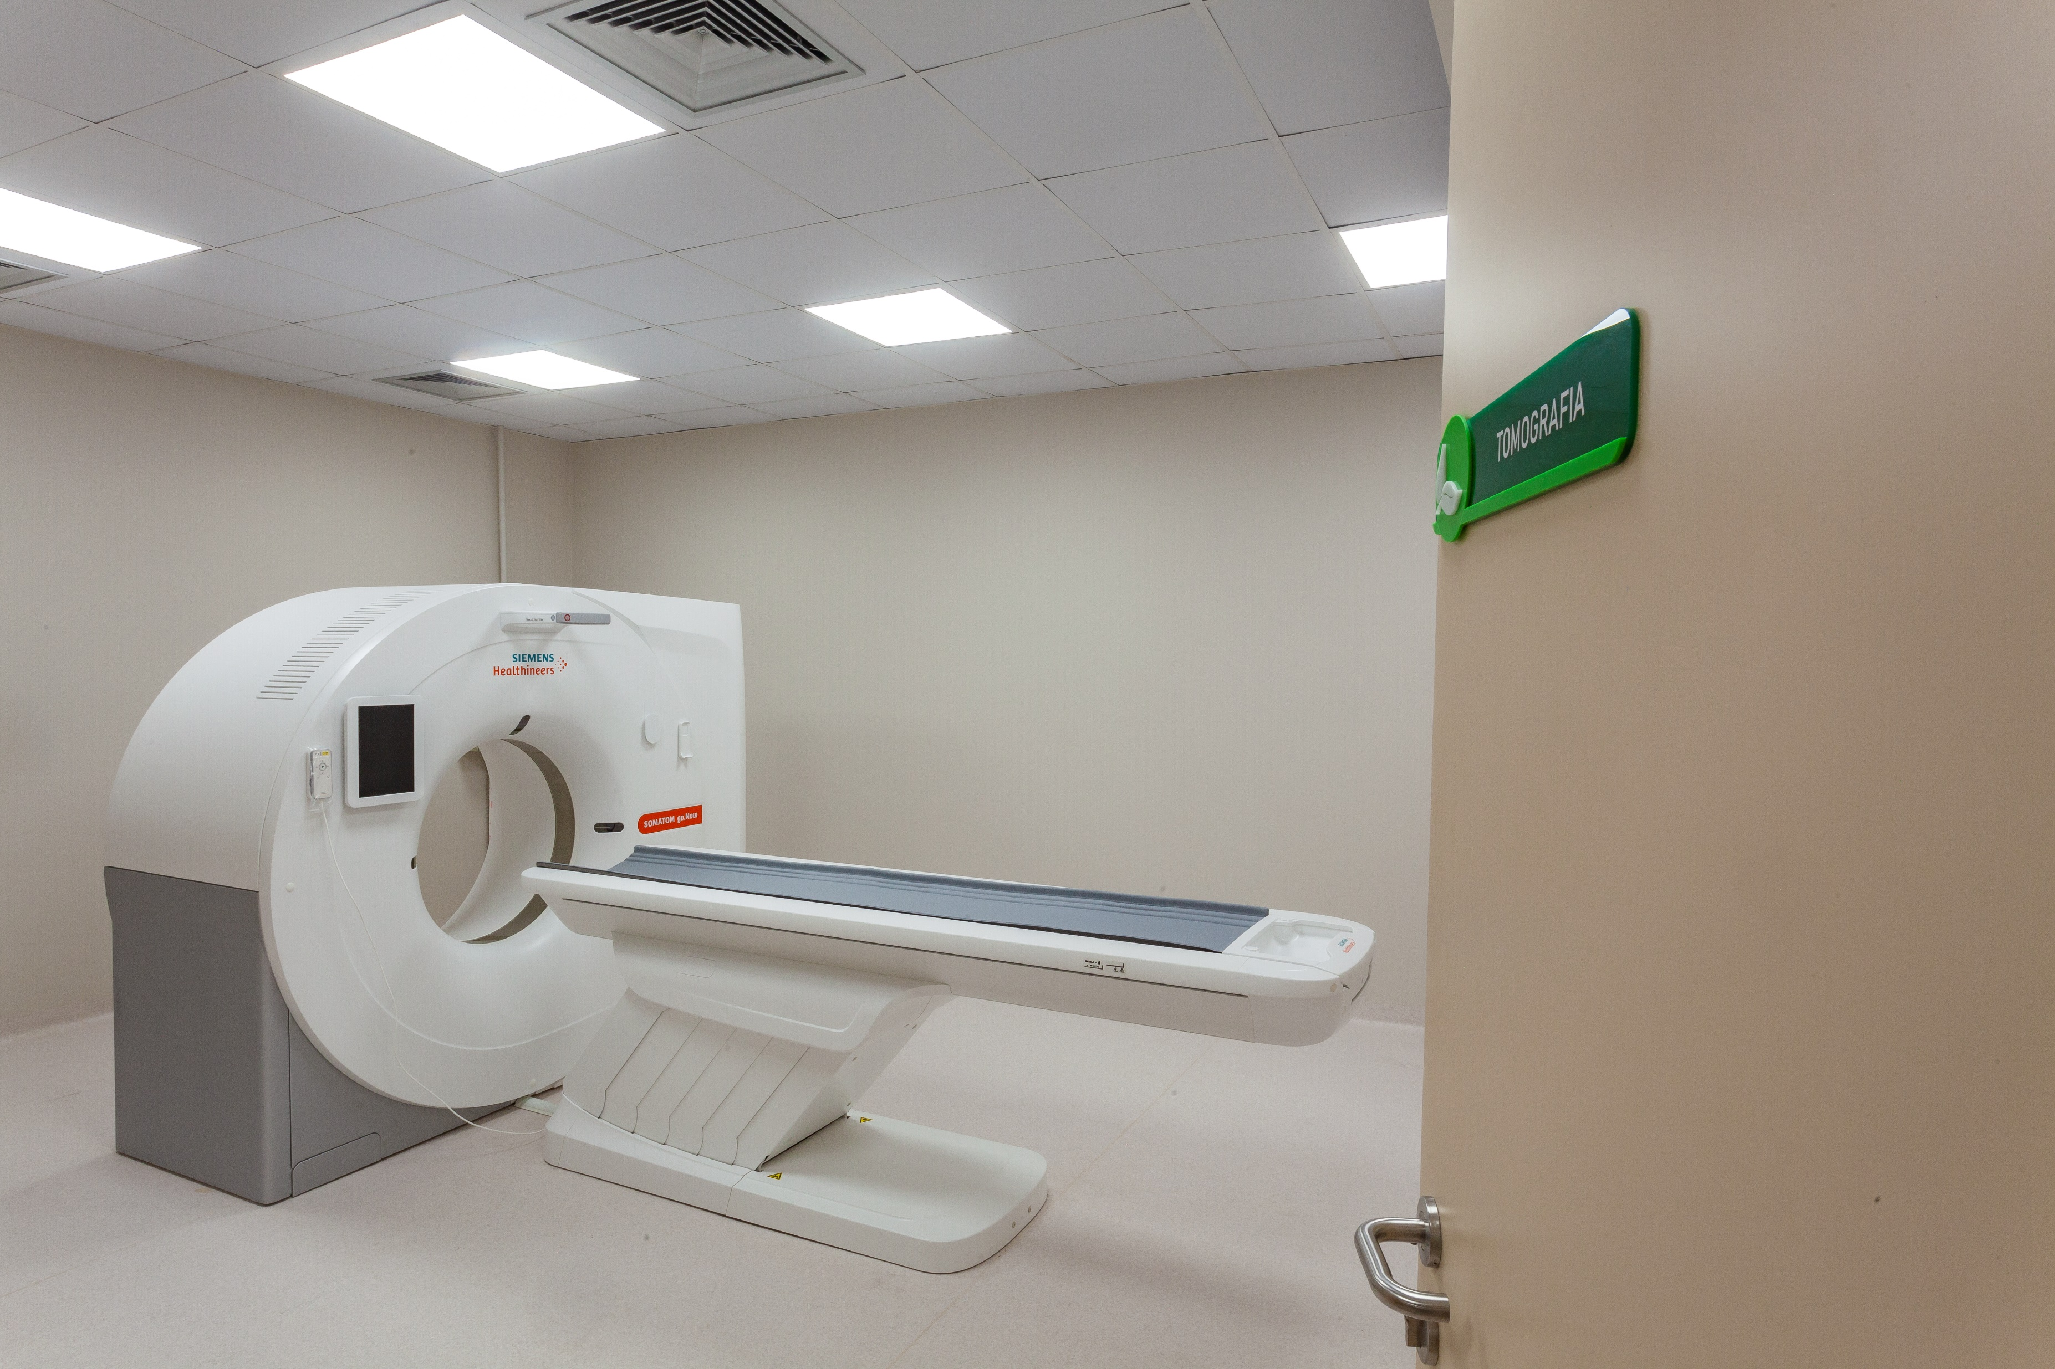
MEDSÊNIOR
NO BRASIL
CENTRO DE DIAGNÓSTICOS
BELO HORIZONTE - MG
BELO HORIZONTE
GUTIERREZ

Slide 15
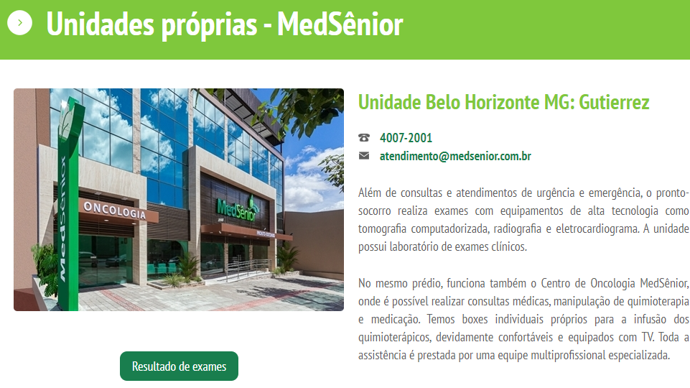

Slide 16

DIFERENCIAIS
A PARTIR DE 49 ANOS
SEM COPARTICIPAÇÃO
PLANO PESSOA FÍSICA
OFICINAS DE SAÚDE

Slide 17
PRODUTOS
ESSENCIAL ENFERMARIA
MG 3 ENFERMARIA
MG 4 APARTAMENTO
BH, CONTAGEM, BETIM

Slide 18
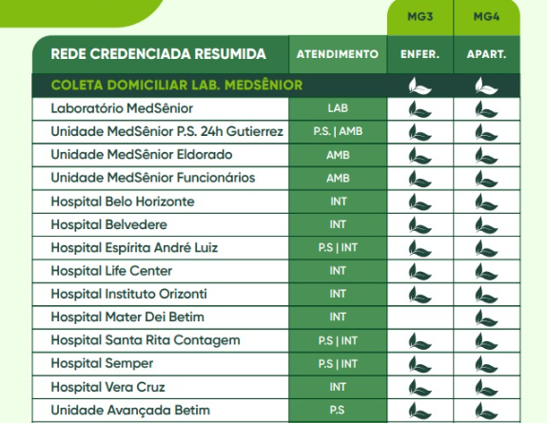

Slide 19
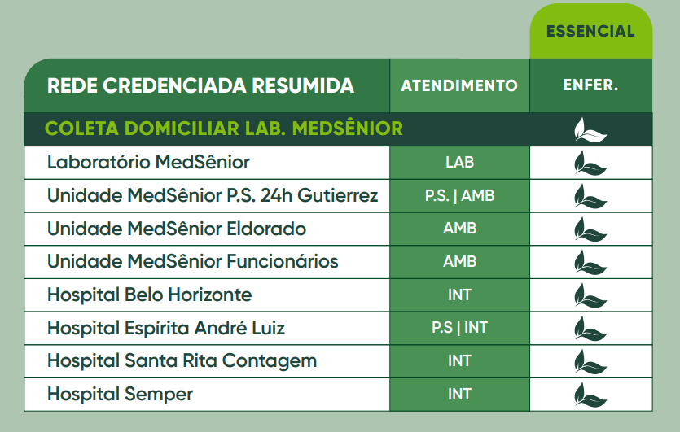

Slide 20

PRODUTOS
BLACK 3
APARTAMENTO
MG | ES | DF | RJ
PR | RS | SP

Slide 21
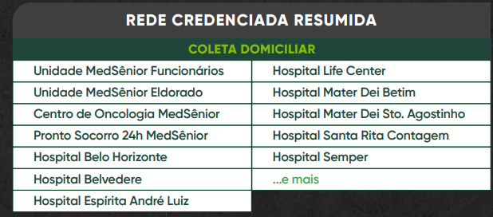

Slide 22
DOCUMENTOS NECESSÁRIOS
- CÓPIA DO COMPROVANTE DE ENDEREÇO ATUALIZADO
- CÓPIA DO RG / CPF (DOCUMENTO COM FOTO)
CÓPIA DO CARTÃO NACIONAL DE SAÚDE (SUS)
SELF DO BENEFICIÁRIO NO ATO DA CONTRATAÇÃO

Slide 23
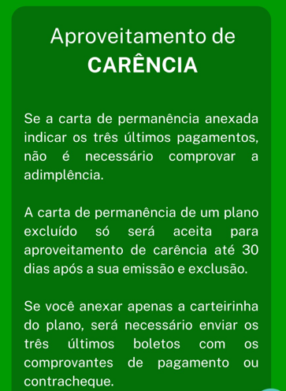

Slide 24

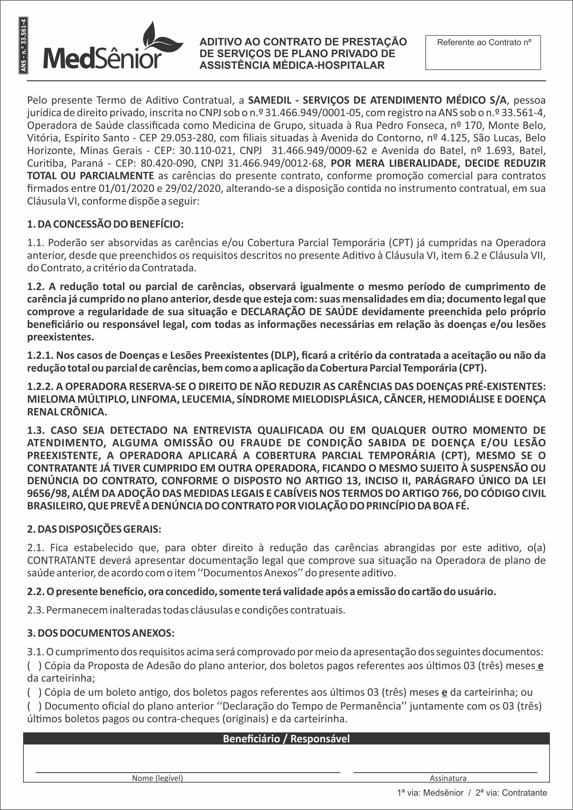
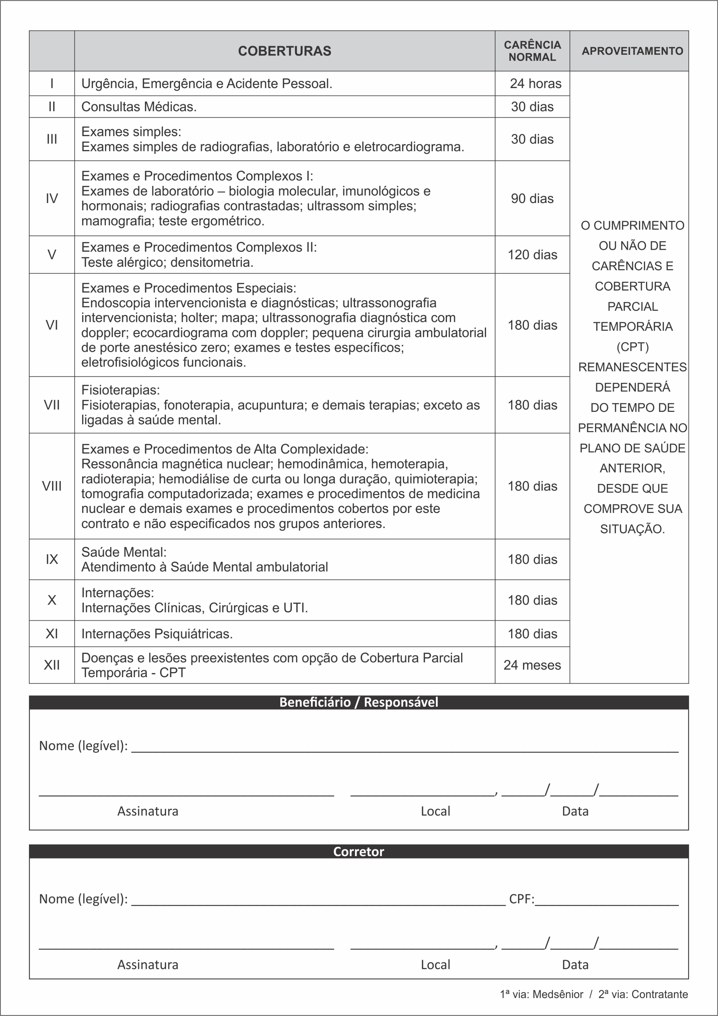

Slide 25
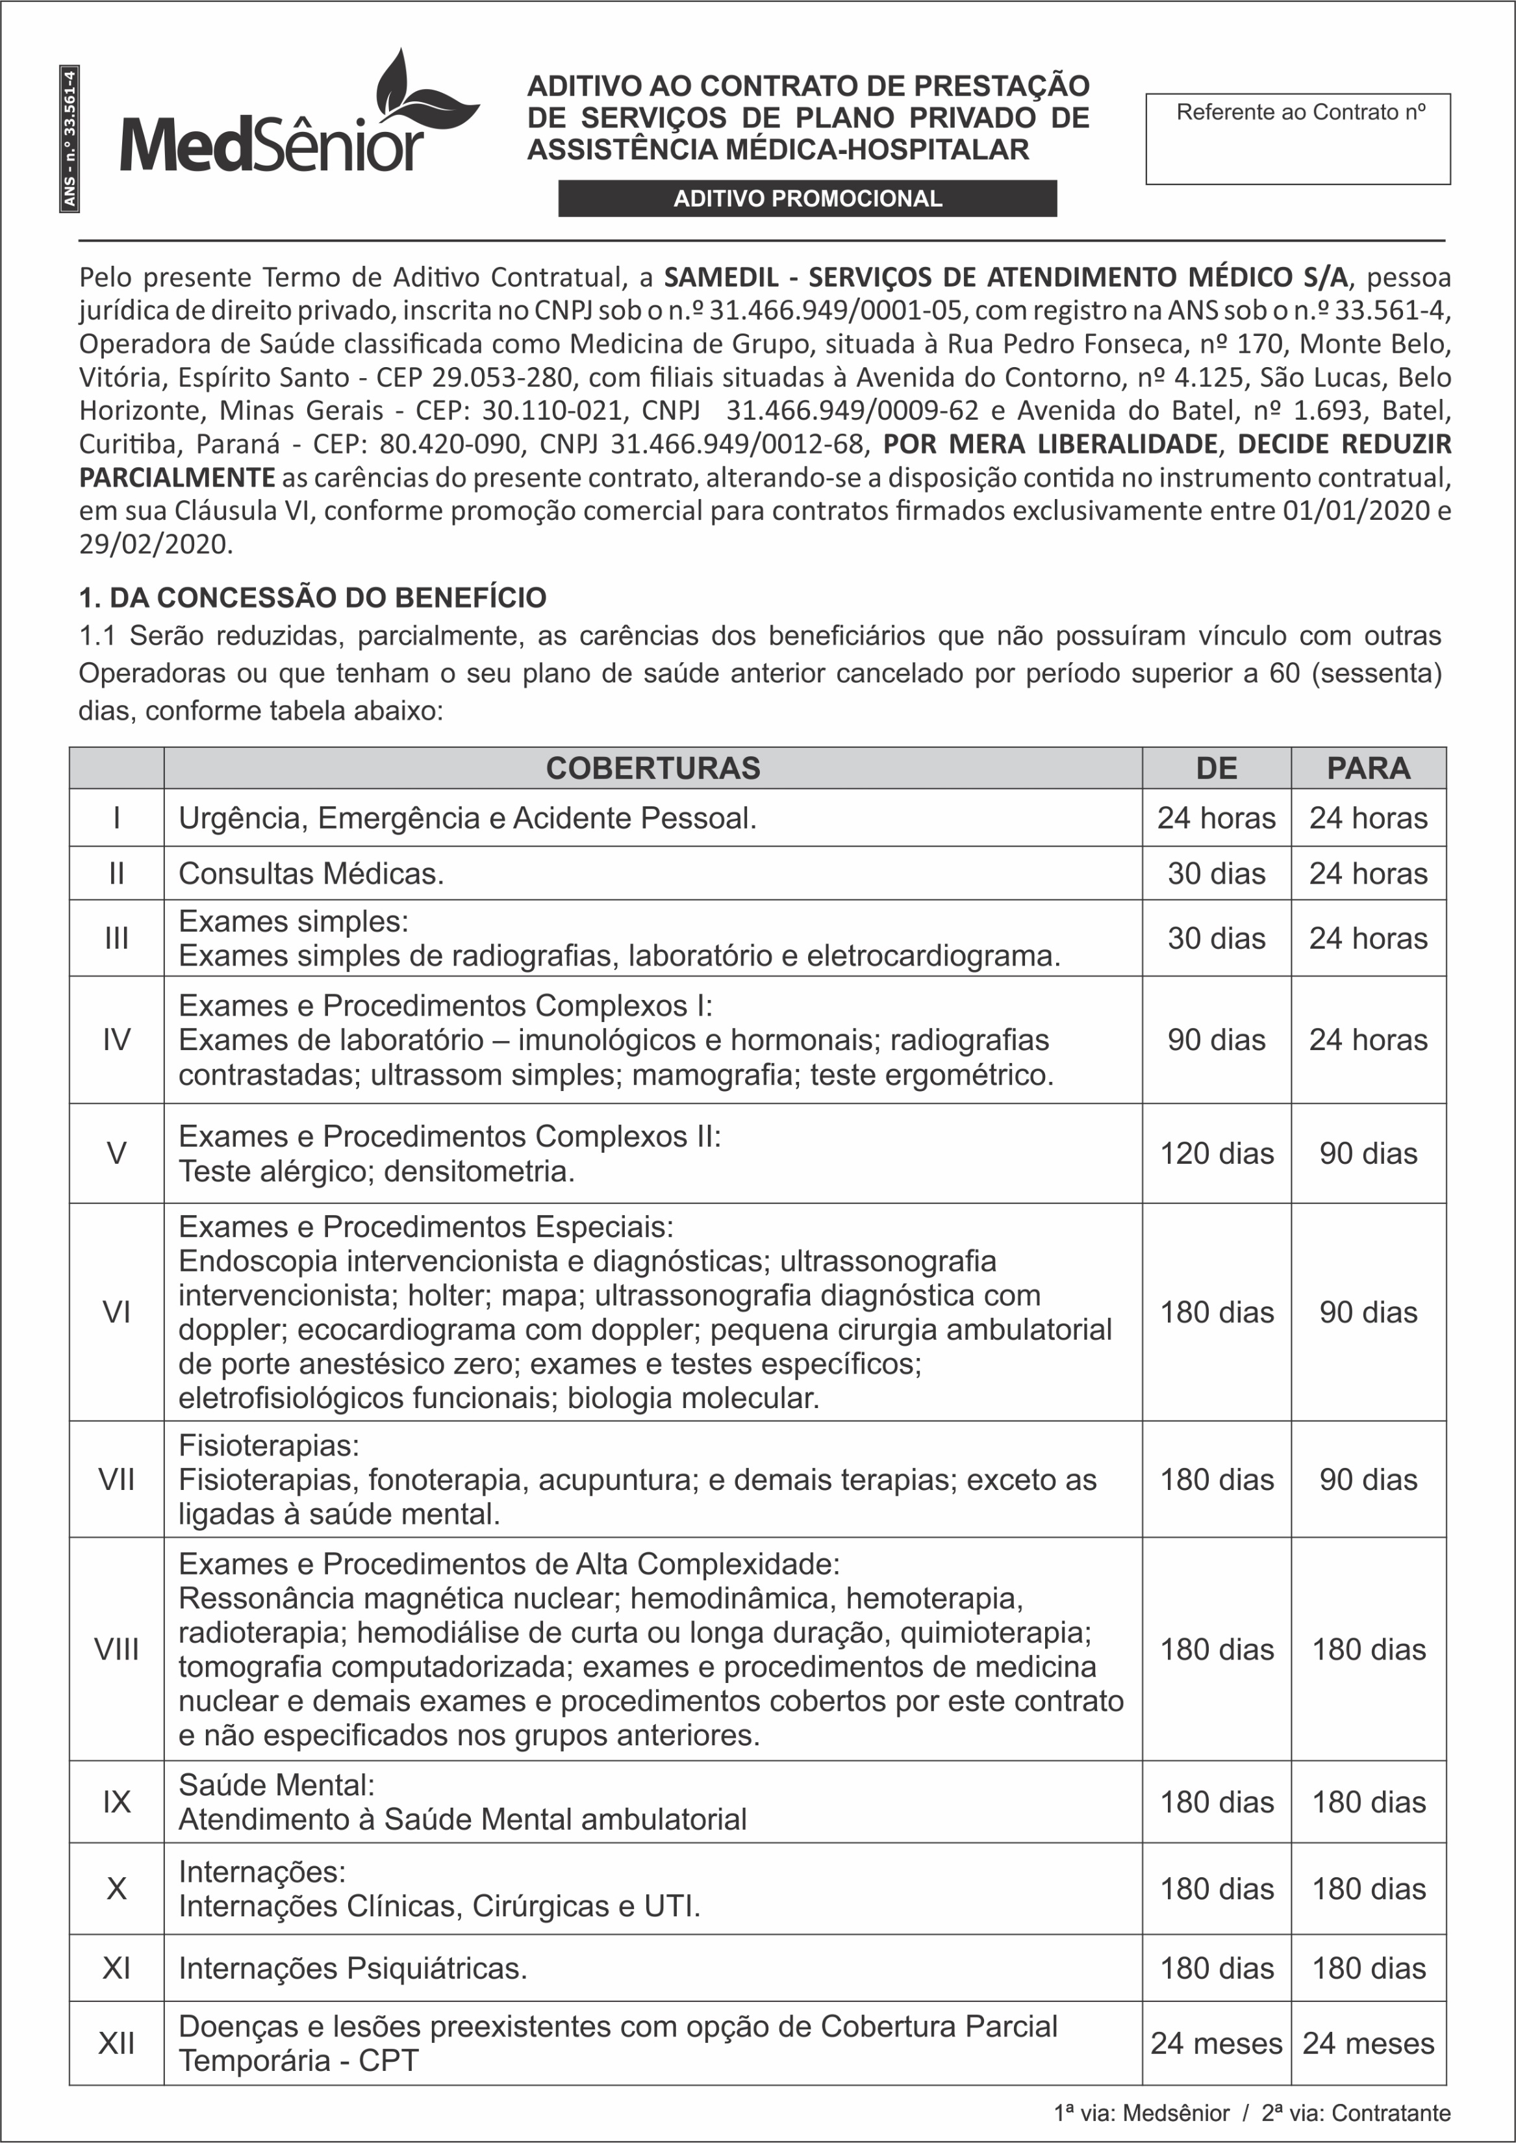
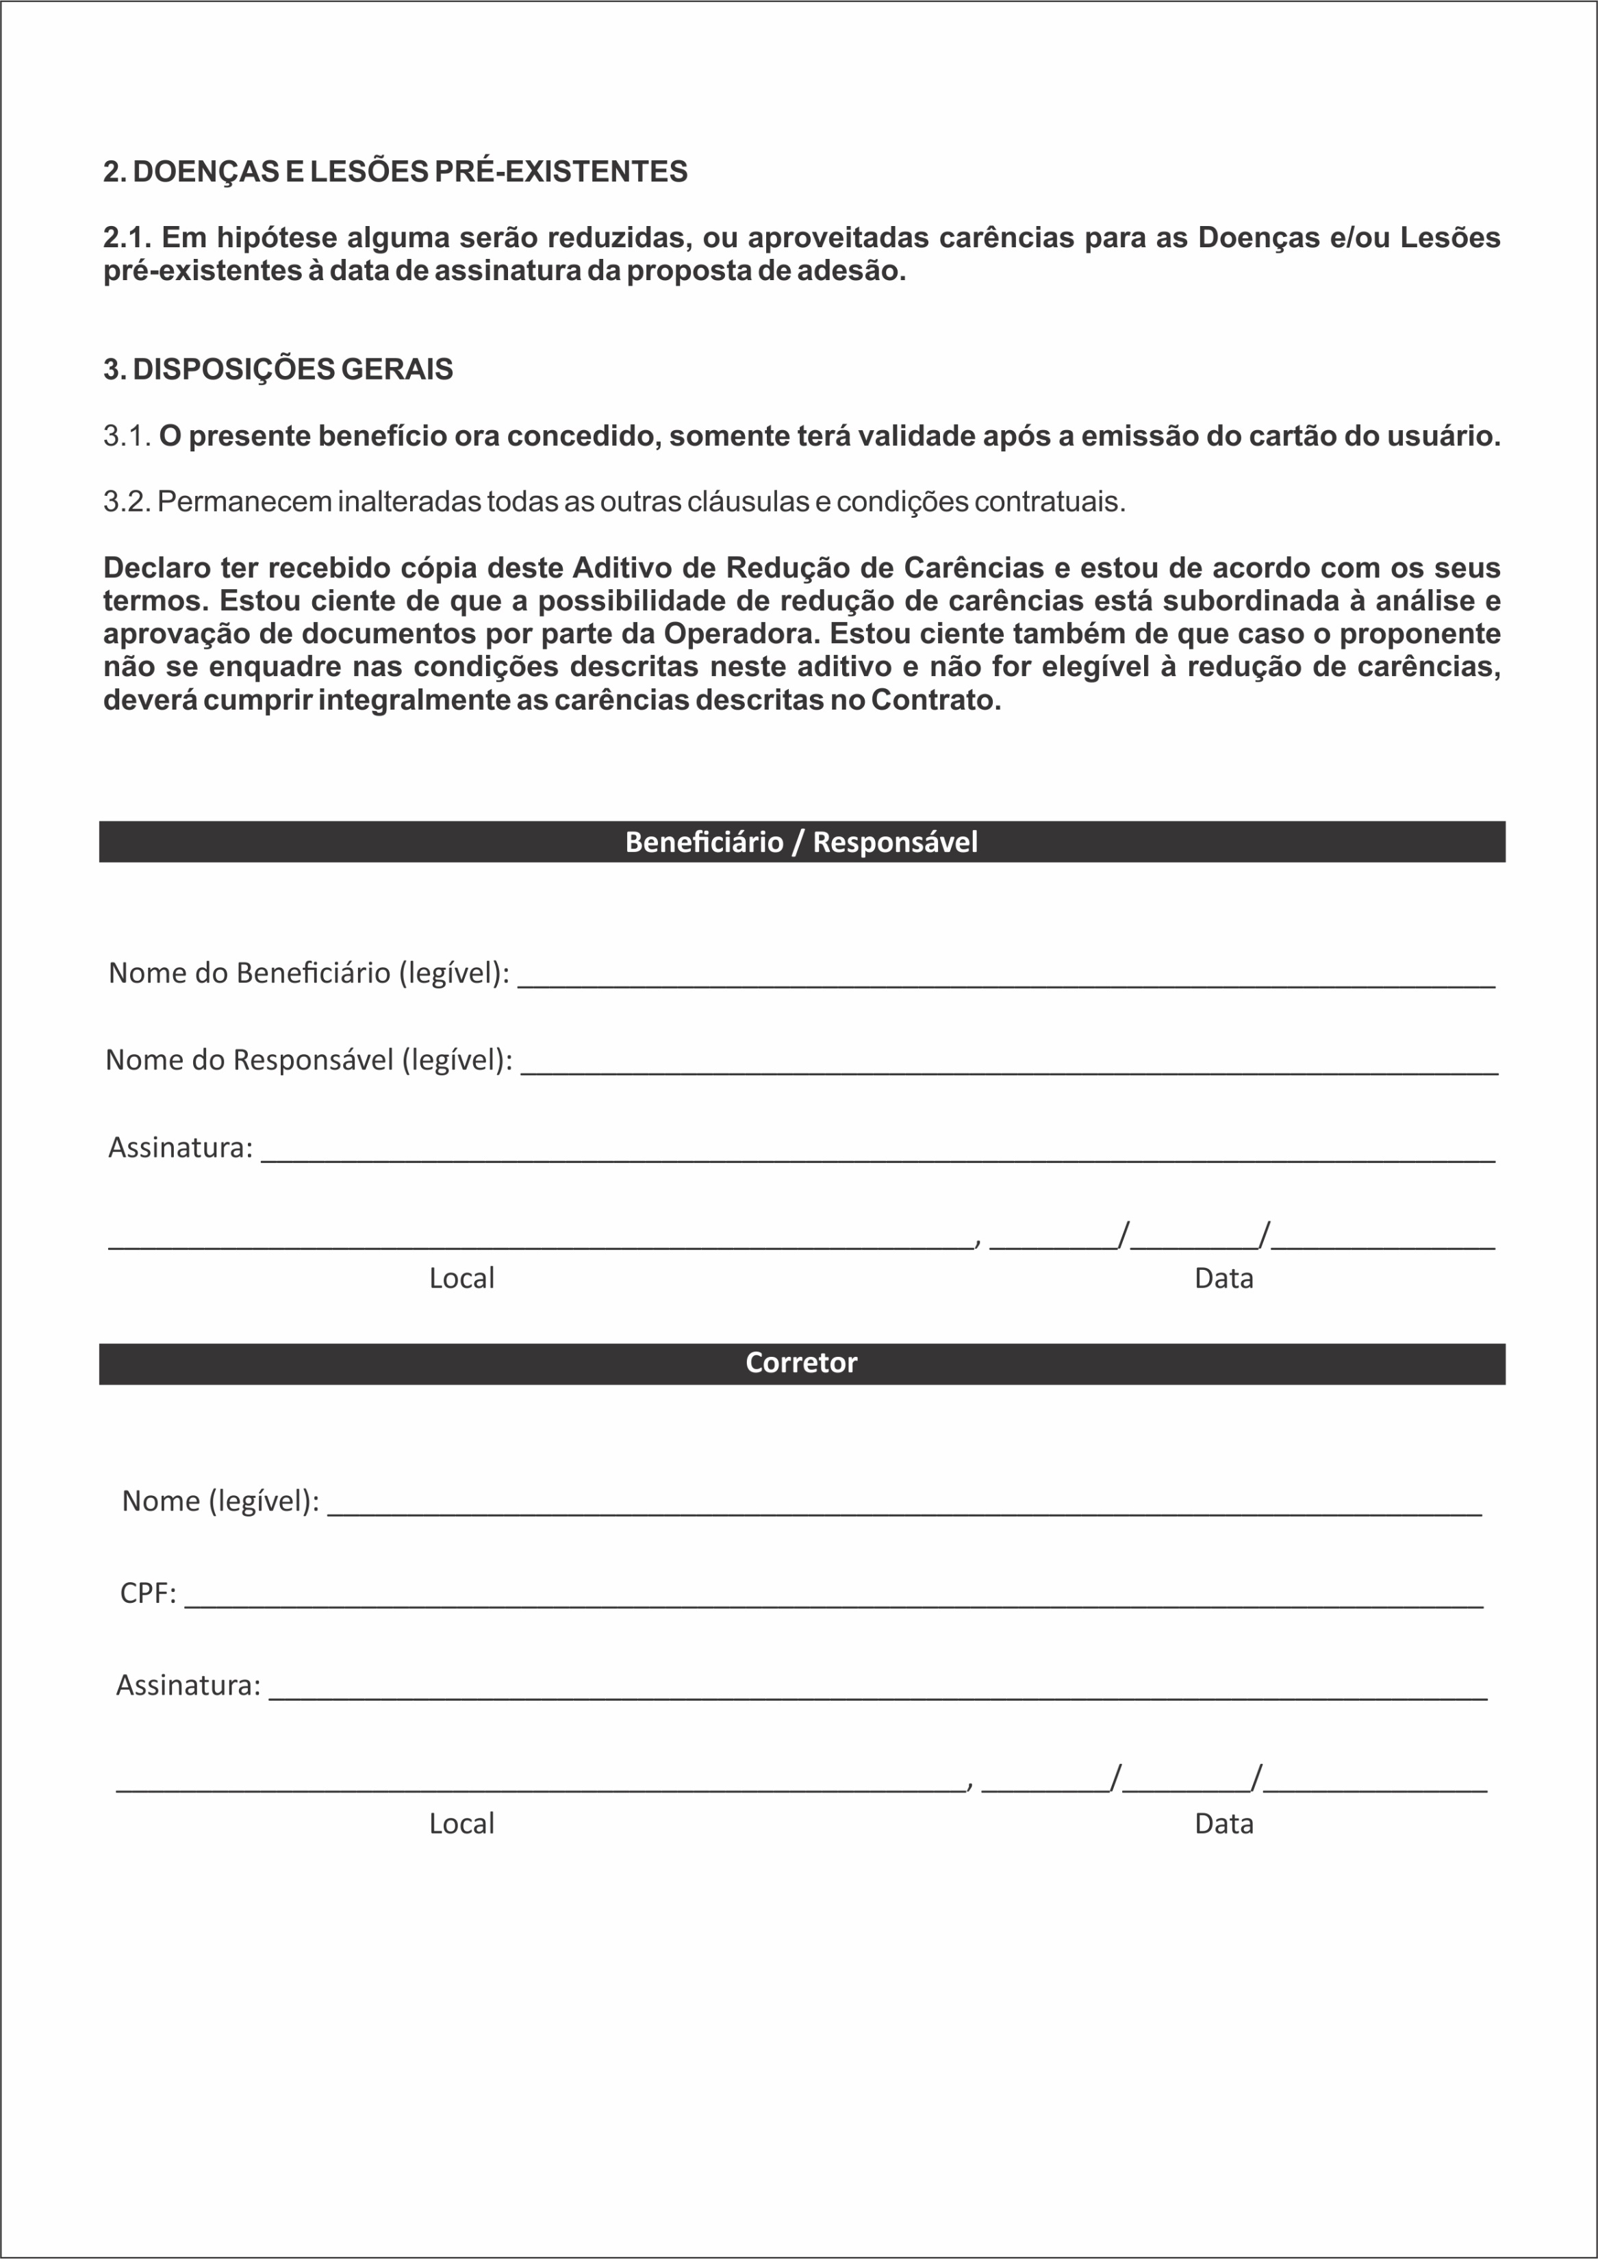

Slide 26
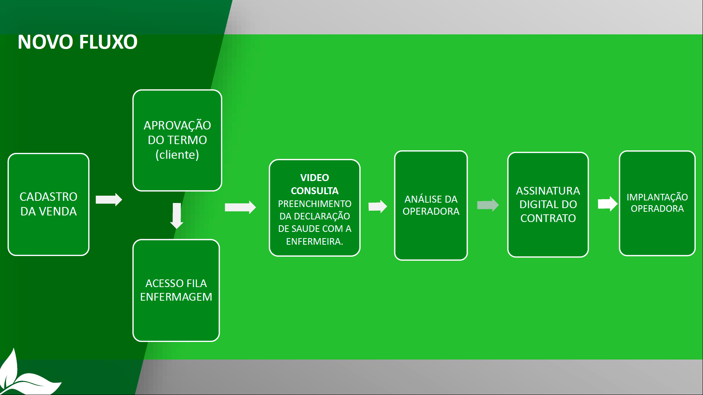

Slide 27
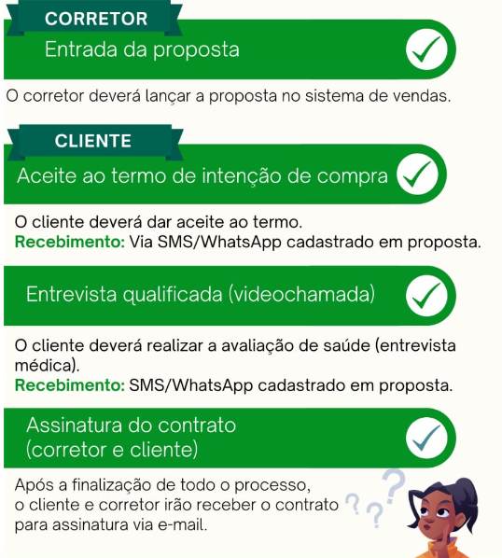

Slide 28


Slide 29
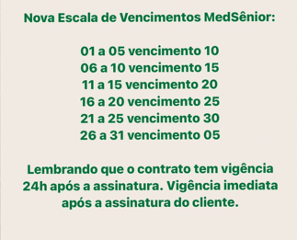

Slide 31



Slide 32


Slide 33


Slide 34

OBRIGADO!

